Slide 1
Bölüm 8
Gereksinim Mühendisliği için Araç Desteği

Slide 2
giriş
Biz 5. bölümde zaten NASA ARM aracılığıyla otomatikleştirilmiş gereksinim analizini ve ilgili gereksinim doğrulama ve doğrulama araçlarını tartışmıştık. Kelime işlemciler, veritabanı yöneticileri, elektronik tablolar, içerik analizörleri, kavram haritalama programları, otomatikleştirilmiş gereksinim denetleyicileri ve benzerleri de gereksinim mühendisinin ilgilendiği araçlardır.

Slide 3

Tablo 8.1 de göreceğimiz gibi gereksinim yönetimi için kullanılan geleneksel ofis araçlarının yeteneklerini, zengin özelliklere sahip bir gereksinim yönetimi aracıyla karşılaştırıyoruz . Ancak en ünlü gereksinim araçları, yüksek düzeyde işlevsellik sağlayan büyük, ticari veya açık kaynaklı paketlerdir. Bu gereksinim yönetimi araçlarının başlıca işlevi, gereksinimler için kaynaklar, gereksinimler, kullanım senaryoları, ve gereksinim mühendisliği yaşam döngüsü boyunca, kullanıcı öyküleri gibi tüm "tipik" gereksinim mühendislik nesnelerini temsil etmek ve düzenlemektir. Kullanıcı tanımlı varlıklar için de genellikle destek sağlanır. Bu büyük, ticari gereksinim mühendisliği araçları için diğer tipik işlevler şunları içerir:

Slide 4
◾ Çoklu kullanıcı desteği ve sürüm kontrolü
◾ Çevrimiçi işbirliği desteği
◾ Özelleştirilebilir kullanıcı arayüzleri
◾ Standart şablonlar için yerleşik destek (IEEE 29148 gibi)
◾ Doğrulama ve doğrulama araçları
◾ Programlanabilir bir arayüz aracılığıyla özelleştirilebilir işlevsellik
◾ İzlenebilirlik desteği
◾ Kullanıcı tanımlı sözlük desteği (Heindl et al. 2006)
◾ Yazılım ve Sistemler için Gereksinim Mühendisliği

Slide 5
Tablo 8.1 Gereksinimler Deposu Metrik Yeteneklerinden Uyarlanan Çekiç ve ark. (1998)
 | Kelime İşlemci | E-tablo | İlişkisel Veritabanı | Gereksinim Yönetim Aracı
Belge Boyutu | EVET | HAYIR | HAYIR | Önceden biçimlendirilmiş durumda değil
Zaman İçinde Dinamik Değişiklikler | Karmaşık değişiklik izleme etkinken mümkün | HAYIR | HAYIR | EVET
Yayın Boyutu | EVET | EVET | EVET | EVET
Gereksinim Genişletme Profili | HAYIR | HAYIR | EVET | EVET
Gereksinim Doğrulama | HAYIR | HAYIR | Mümkün | Mümkün
Gereksinim Oynaklığı | EVET | EVET | EVET | EVET
Test kapsamı | EVET | Karmaşık denklem mantığıyla mümkün | EVET | EVET
Test Aralığı |  | Karmaşık denklem mantığıyla mümkün | EVET | EVET
Test Türleri | EVET | EVET | EVET | EVET

Slide 6
Doğrulama ve doğrulama özellikleri, gereksinim mühendisliği aracının önemli bir bileşenidir. Daha karmaşık ticari gereksinim mühendisliği araçları, diğer gereksinimleri kontrol etme, izleme ve arşivleme özellikleri sağlar. Bunlar Tablo 8.2'de gösterilmiştir.
Bu özellikler önemlidir çünkü zamanla artefaktların doğru bir şekilde izlenmesini sağlarlar. İzlenebilirlik, SRS belgesinin önemli bir özelliğidir ve daha fazla tartışmayı gerektirir.

Slide 7
Tablo 8.2 Otomatikleştirilmiş Gereksinimler Mühendislik Aracı Özellikleri (Heindl 2006)
Araç Özelliği | Tanım
Gereksinimler için iş akışının tanımı | Gereksinimler için bir iş akışı (durumlar, roller, durum geçişleri) yapılandırılabilir.
İzlerin çift yönlülüğünün otomatik olarak oluşturulması | Kullanıcı, yapı A ve yapı B arasında bir iz oluşturduğunda, otomatik olarak B'den A'ya geriye doğru bir iz oluşturur.
Kullanıcıya özel izleme türlerinin tanımı | Yetkili bir kullanıcı, izleme türleri tanımlayabilir ve adlar atayabilir.
Şüpheli izler | Bir gereksinim değiştiğinde araç, izlemeleri kontrol etmek ve güncellemek için bu gereksinimle ilgili tüm izleri otomatik olarak vurgular.
Uzun süreli arşivleme işlevi | Araçtaki tüm veriler, gerektiğinde araç olmadan erişilebilen bir formatta arşivlenebilir.

Slide 8
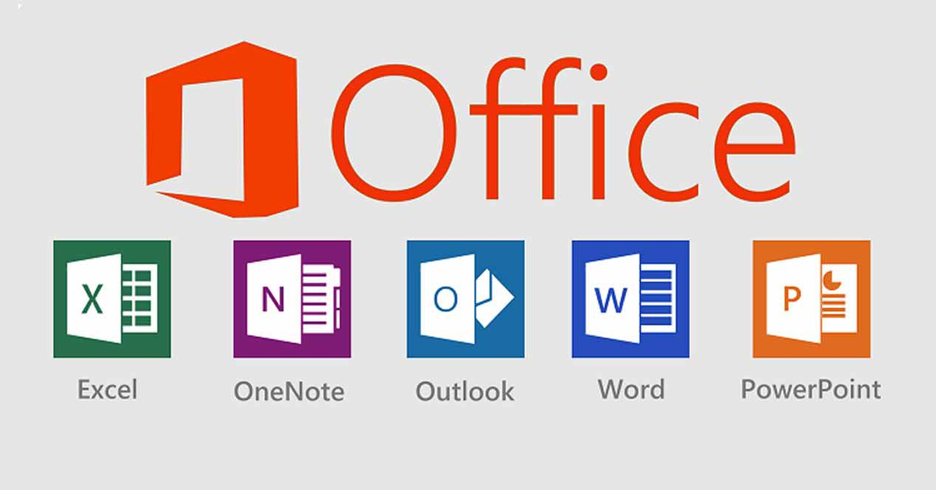
Microsoft Office suit nedir ?

Slide 9

Herkesin aşina olduğu gibi Microsoft Office Suite paketinde;
Microsoft Word
Microsoft Excel
Microsoft Powerpoint
Microsoft OneNote
Microsoft Outlook
Microsoft Access
paketleri bulunmaktadır.

Slide 10

Microsoft word
Yazı yazmayı ve düzenlemeyi sağlar. Temel anlamda en önemli özelliği yazı yazmak olsa da aslında Microsoft Word ile yazılara, resim, şekil, tablo, simge ve 3 boyutlu model ekleme yapılabilir. Ayrıca paragraf biçimlendirmeleri, sütun ekleme, yazı boyutu ve tasarımını yapmamızı sağlar. Basit kullanımı ile herkes için rahatlıkla kullanılabilir bir programdır.

Slide 11

Microsoft excel
Yoğunlukla iş dünyasında kullanılan bir program olan Microsoft Excel’in en temel özelliği, listeleme ve tablo yapmaktır. 3 boyutlu grafik ve tablo tasarımları, temalar, yazı tipleri ve filtreler bunlardan bazılarıdır. Bunların yanı sıra formüller ile makro hesaplamalar yapılabilir. Excel’in en zor kısmı da bu karmaşık formülleri ezberlemektir. Çoğu işveren çalışanlarından bu formülleri sular seller gibi bilmesini ister. Bu sizin için biraz zorlayıcıdır ama diğerlerini geride bırakmanıza yardımcı olacaktır

Slide 12

Microsoft POWERPOİNT
Slayt denilince akla ilk gelen program hiç kuşkusuz Microsoft PowerPoint ’dir. Çeşitli temalar ve yazı tipleri ile sunumlar hazırlamanızı sağlar. İster ünlü bir firmanın üst düzey yöneticisi olun isterseniz bir lise öğrencisi, ödevlerinizi veya iş ile ilgili raporlamalarınızı Microsoft PowerPoint ile sunum haline getirebilirsiniz. Bu programda hazırladığınız slaytlara, ses, animasyon ve görsel ekleyebilirsiniz.

Slide 13

Microsoft ONENOTE
Not tutmayı ve düzenlemeyi sağlar. Özellikle öğrenciler ve çalışanların kullanımına uygundur. Microsoft OneNote ile notlarınıza, PDF, ses, resim ve bağlantı ekleyebilirsiniz.

Slide 14

Microsoft OUTLOOK
E-posta almayı ve göndermeyi sağlayan Microsoft Outlook ile birçok işinizi kolayca organize edebilirsiniz. Yeni öğe özelliği ile sizin için önemli olan e-postaları atlamadan okuyabilirsiniz. Yok say ile kişilerle yaptığınız bütün mail trafiğinizi tek bir hamlede çöp kutusuna taşıyabilirsiniz.

Slide 15
Microsoft OUTLOOK
E-posta almayı ve göndermeyi sağlayan Microsoft Outlook ile birçok işinizi kolayca organize edebilirsiniz. Yeni öğe özelliği ile sizin için önemli olan e-postaları atlamadan okuyabilirsiniz. Yok say ile kişilerle yaptığınız bütün mail trafiğinizi tek bir hamlede çöp kutusuna taşıyabilirsiniz.

Slide 16

Microsoft access
Veri tabanı oluşturmayı ve yönetmeyi sağlayan Microsoft Office programıdır. Excel ve Word’de yaptığınız tabloları Access’de açabilirsiniz. Aynı şekilde Access tablolarınızı da bu programlara aktararak kullanabilirsiniz. Access’de yer alan veriler üzerine matematiksel hesaplamalar yapabilir ve raporlayabilirsiniz. Grafikler ile analiz edebilir ve tüm bunları veri tabanında saklayabilirsiniz.

Slide 17

GOOGLE DOCS

Slide 18
Google Docs Nedir ?
Google dokümanlar, web tabanlı çalışan ve ücretsiz olarak içerisinde dokümanlar ya da Excell formatındaki dosyaların düzenlenerek, oluşturulabileceği sanal bir ofis gibidir. Google Docs’a ulaşmak için internet tarayıcısını kullanabilirsiniz.
Kendi hesabınızı oluşturarak dosya, doküman ve tablolar oluşturabilmektesiniz.
Google Docs ile isterseniz dokümanlarınızı dışa aktararak, diğer Office yazılımları ile de görüntüleyebilmektesiniz. Tasarım açısından oldukça sadedir. İsteğe bağlı olarak kendi klasörlerinizi oluşturabilirsiniz. İsterseniz dokümanlarınızı diğer Google Docs kullanıcıları ile de paylaşabilmektesiniz.

Slide 19
Google Docs Ne İşe Yarar ?
Google Dokümanları üzerinde istediğiniz gibi düzenleme ve biçimlendirme yapabilmektesiniz.
Diğer Google Docs kullanıcıları ile dosya veya klasörlerinizi paylaşabilirsiniz.
Aynı zamanda diğer Google Docs kullanıcılara görüntüleme, yorum yapma ve düzenleme izni de verebilmektesiniz.
Google Docs kullanarak yaptığınız sunum ya da tablolarda birden fazla kişi ile çalışabilmektesiniz ve ekranın sağ üzerindeki kişilerin yanındaki mesaj ikonuna tıklayarak mesajlaşma penceresi açabilir ve iletişim kurabilirsiniz.
Dokümanınızı hazırlarken internet bağlantınız da sorun olması ya da kopması durumunda Google Docs otomatik olarak yedekleme yapmaktadır ve böylece herhangi bir veri kaybınız oluşmamaktadır.

Slide 21


Slide 22
Giriş
içindekiler:
İzlenebilirlik Matrisi nedir
Gereksinim İzlenebilirlik Matrisi nedir
Gereksinim İzlenebilirlik Matrisinin avantajları
Gereksinim İzlenebilirlik Matrisine hangi Parametreler dahil edilir
İzlenebilirlik testi matris türleri

Slide 23
İzlenebilirlik Matrisi nedir
İzlenebilirlik Matrisi, ilişkinin eksiksizliğini kontrol etmek için çoktan çoğa ilişki gerektiren iki temel belgeyi birlikte ilişkilendiren bir belgedir.
Gereksinimleri takip etmek ve mevcut proje gereksinimlerinin karşılanıp karşılanmadığını kontrol etmek için kullanılır.

Slide 24
Gereksinim İzlenebilirlik Matrisi nedir
Gereksinim İzlenebilirlik Matrisi (RTM) , test senaryolarıyla kullanıcı gereksinimlerini eşleyen ve izleyen bir belgedir. Müşteri tarafından önerilen tüm gereksinimleri ve gereksinim izlenebilirliğini Yazılım geliştirme yaşam döngüsünün sonunda sunulan tek bir belgede yakalar. Gereksinim İzlenebilirlik Matrisinin temel amacı, Yazılım testi sırasında hiçbir işlevsellik kontrol edilmeyecek şekilde tüm gereksinimlerin test senaryoları aracılığıyla kontrol edildiğini doğrulamaktır.

Slide 25
Gereksinim İzlenebilirlik Matrisi AVANTAJLARI :
Çözüm kapsamının yönetimi
Potansiyel değişikliklerin hızlı değerlendirilmesi
Azaltılmış proje riski
Gereksinimler arasında tutarlılığı teşvik eder
Gereksinimlerin yaşam döngüsü boyunca izleme ve kontrol sağlar

Slide 26
Gereksinim İzlenebilirlik Matrisine hangi Parametreler dahil edilİR?
Gereksinim Kimliği
Gereksinim Türü ve Açıklaması
Durumu Olan Test Durumları
Test senaryolarının sayısında gereksinim kapsamı
Spesifik test senaryosu için tasarım durumu ve uygulama durumu
Kullanıcılar tarafından yapılacak herhangi bir Kullanıcı Kabul testi varsa UAT durumu da aynı matriste yakalanabilir.
İlgili kusurlar ve mevcut durum da aynı matriste belirtilebilir.

Slide 27
İzlenebilirlik test matris türleri
İleri izlenebilirlik
Geriye dönük izlenebilirlik
İki yönlü izlenebilirlik

Slide 28
İleri izlenebilirlik
tek tek ürün parçaları gibi tasarım veya uygulama bileşenlerini izleme yeteneğini ifade eder. Bunu yapmak için, ürünlerin hareketlerini ve ilerlemelerini takip etmek için birikmiş verileri kullanılır. Bu izlenebilirlik türü, yörüngesini ve test gereksinimlerini belirlemek için öncelikle ürünün zaman çizelgesine odaklanır.

Slide 29
Geriye dönük izlenebilirlik
Geriye dönük izlenebilirlik, test senaryolarını gereksinimlere göre eşler, bu da projenin kaynakları aşırı kullanmadan en iyi şekilde ilerlemesini sağlamaya yardımcı olur. Bu, ürün kayıtlarını zaman içinde geriye doğru izlemenizi gerektirir.
Örneğin, ürünlerin sevkiyatıyla ilgili engeller ortaya çıktığında, kaliteyi artırmak ve daha fazla engelin oluşmasını önlemek için sorunu belirlemek ve araştırmak faydalıdır.

Slide 30
İki yönlü izlenebilirlik
Çift yönlü izlenebilirlik, hem ileriye hem de geriye dönük izlenebilirliği, her bir test senaryosuna özel gereksinimleri ilişkilendiren tek bir belgede birleştirir. Bu matris, gereksinimleri ve test senaryolarını çapraz analiz ederek bir gereksinim değişikliğinin veya bir kusurun proje üzerindeki etkisini analiz edebilir. İleriye dönük izlenebilirlik gibi, bir projenin yörüngesini ölçebilir.

Slide 31
Özet
Gereksinimi talep eden kişiyle ilişkilendiren ve projenin amaçlarını veya çıktıları üzerindeki etkisini gösterir.
Proje çapında değişiklik yönetimi için kullanışlıdır.
Gereksinimin projeye katacağı değeri ve önemli olup olmadığını belirtmek için kullanılır.

Slide 32


Slide 33
Rational RequisitePro nedir?
ekiplerin proje gereksinimlerini yönetmesine yardımcı olan, International Business Machines 'in güçlü, kullanımı kolay bir gereksinim yönetim aracıdır.
İyileştirilmiş gereksinim yönetimi, doğru sorunun zamanında ve bütçe dahilinde tanımlanmasını daha olası hale getirdiğinden, proje riskini azaltırken ekip iletişimini ve işbirliğini destekler.

Slide 34
Rational RequisitePro nedir?
RequisitePro ayrıca Microsoft Word'e isteğe bağlı dinamik bağlantı sayesinde bir veritabanı ve kelime işlemcinin gücünü sunar. Güçlü mimarisi, güçlü bir sıralama ve sorgulama yetenekleri için bir veritabanına dinamik olarak bağlanan canlı gereksinim belgelerini korur.

Slide 35
Rational RequisitePro Ne İçin Kullanılır?
kullanıcıların gereksinimleri organize etmelerine ve önceliklendirmelerine, aralarındaki ilişkileri izlemelerine ve onları etkileyen değişiklikleri izlemelerine, her gereksinim için değişiklik geçmişini yakalamalarına ve proje gereksinimlerinin evrimine ilişkin bir denetim izi oluşturmalarına olanak tanır.
Ek olarak, RequisitePro, işlevler arası ekipleri birleştirmek ve kurumsal yazılım projelerini gereksinimlerden sürüme kadar desteklemek için tasarlanmış diğer Rational Suite araçlarıyla entegre olur.

Slide 36


Slide 37
Balsamiq Nedir
2008'de piyasaya sürülen Balsamiq, masaüstü ve web için kullanılabilen popüler bir tel çerçeveleme aracıdır

Slide 38
Balsamiq Bulutu Nedir?
Balsamiq Cloud, özel özelliklerine erişerek tasarımlar ve tel çerçeveler oluşturmak için kullanabileceğiniz web tabanlı bir araçtır. Balsamiq bulut fiyatlandırması gereksinimlerinize göre farklılık gösterebilir ve çoğunlukla UX tasarımcıları, ajanslar, geliştiriciler vb. tarafından kullanılır.

Slide 40
İzlenebilirlik Matrisi Nasıl Oluşturmak

Slide 41
Projeniz için izlenebilirlik oluşturmak için yapmanız gereken şeyler.
Hedefinizi Tanımlayın .
İzlenebilirlik matrisi oluştururken ilk adımınız hedeflerinizi belirlemektir.
İzlenebilirlik matrisi ile ne sunmak istiyorsunuz?

Slide 42
Etkinlerini Toplayın .
Hedefinize göre hangi eserlerin dahil edilmesi gerektiğini tanımlamanız gerekecek.
Excel'de İzlenebilirlik Matrisi Şablonu Oluşturun.
Belgelerinizi tanımlayıp topladıktan sonra izlenebilirlik matrisi şablonunuzu oluşturmaya hazırsınız.
Yapıtlarınızın her biri için bir sütun eklemeniz gerekecek.

Slide 43
Gereksinim Belgenizden Gereksinimleri Kopyalayıp Yapıştırın.
Test Vaka Belgenizden Test Vakalarını Kopyalayın ve Yapıştırın.
Test Sonuçlarını ve Sorunları Kopyalayıp Yapıştırın (Varsa)

Slide 44
İzlenebilirlik Matrisini Sürekli Güncelleyin .
Bir gereksinim değişirse izlenebilirlik matrisini güncellemeniz gerekir. Veya yerine getirmemeye karar verdiğiniz gereksinimler olabilir ve bunu da belirtmenin bir yoluna ihtiyacınız olacaktır. Birisi bir test senaryosu eklerse, matrisi güncellemeniz gerekir. Bir test çalıştırması geçtiğinde veya başarısız olduğunda, onu tekrar güncellemeniz gerekir. Testte bulunan bir sorun çözülürse, tekrar güncellemeniz gerekir.

Slide 45
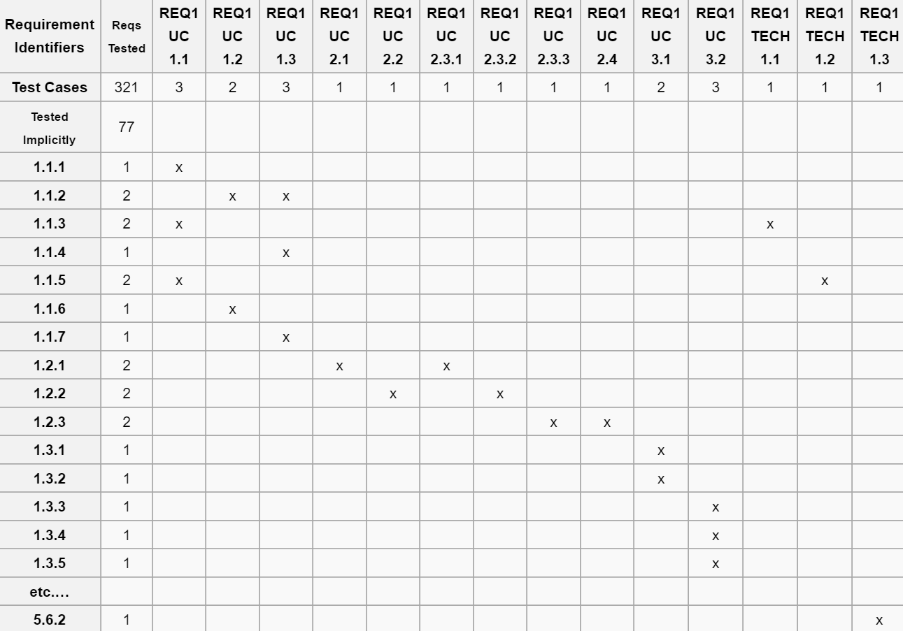
Örnek

Slide 46
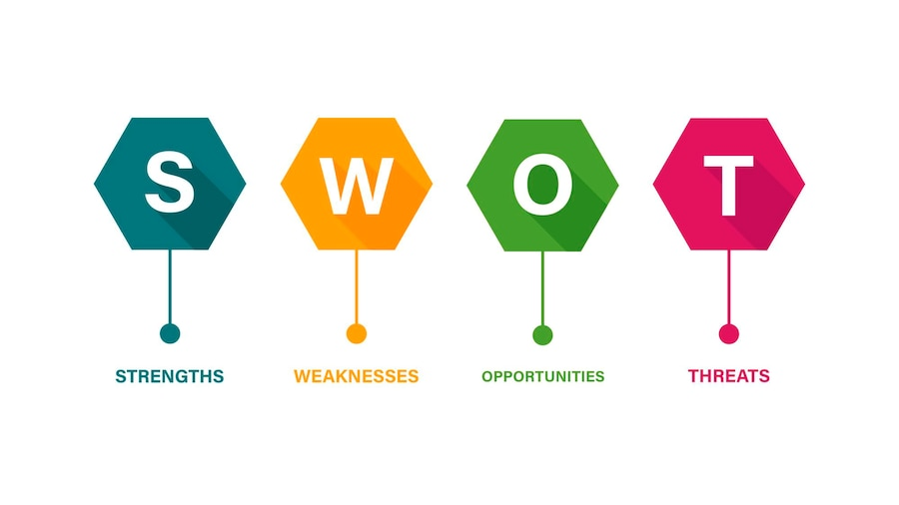

Slide 47
SWOT analizi ne anlama geliyor?
SWOT analizi, Güçlü Yönleri (Strengths) , Zayıf Yönleri (Weaknesses), Fırsatları (Opportunities) ve Tehditleri (Threats) tanımlamak için kullanılan bir kısaltmadır.
SWAT analizi, kısa, orta ve uzun vadeli planlamaların yanı sıra yeni proje hazırlama stratejileri için sıklıkla kullanılmaktadır.
Bu nedenle, genellikle SWAT matrisi olarak da bilinen ve şirketinizin günlük yaşamında kritik kararlar alınırken dikkate alınması gereken organizasyonel bağlamdaki sorunları gündeme getirmeye yardımcı olan bir tablo oluşturulur.

Slide 48
SWOT analizinin faydası nedir?
SWOT analizi, bir girişimcinin güçlü yanlarını, zayıf yönlerini, tehditlerini ve potansiyel fırsatlarını yönetmede faydalıdır. Yani bu analiz, mevcut senaryo, durum ve hatta rakipler hakkında geniş bir görüş sağladığı için herhangi bir iklimde karar verme sürecini anlamaya yardımcı olur.
SWOT matrisi oluşturma.
Bu araç çok basit ve kullanımı kolaydır. manuel olarak veya düzenleme araç ve gereçlerini kullanarak bir SWAT dizisi oluşturabilirsiniz.

Slide 49
Bir SWOT analizi hazırlamaya başlamak için işletmenizi derinlemesine tanımanız gerekir. Yani, başlamadan önce, şirketinizde neler olup bittiğine dair genel bir fikir veren bir liste yapın: rekabet konusuyla ilgili olarak sizin için zararlı veya faydalı olan güçlü ve zayıf yönler.
Bir SWOT analizi yapmak için, işinizin güçlü ve zayıf yönlerini belirlemek için önemli olan bazı noktaları analiz etmeniz gerekir, örneğin:
Coğrafi konum.
İş piyasasında deneyim.
iş şekli.
İtibar (tüketicilerin ve rakiplerin markanız hakkında söylediklerini içerir).
SWAT analiziniz hazır olduktan sonra, bu aracı stratejik eylemlere dönüştürmenin zamanı gelmiş oluyor.

Slide 50
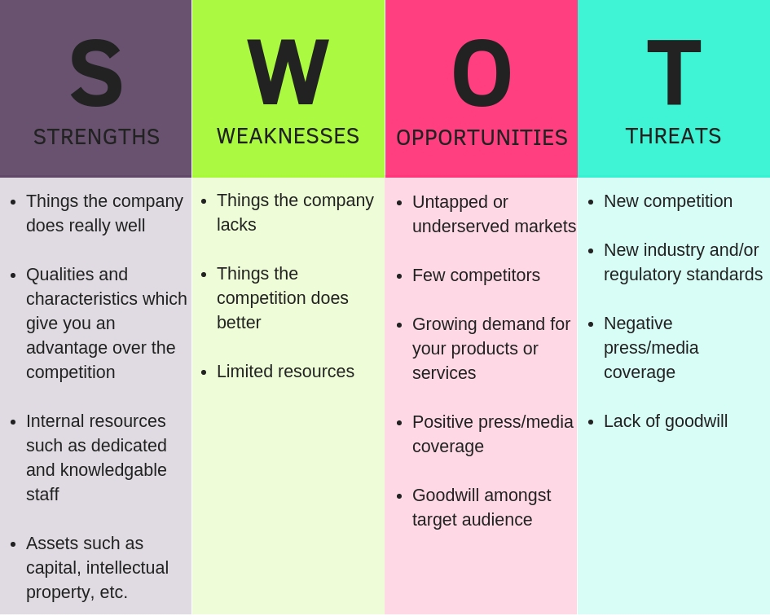
Örneğin :

Slide 52
Gereksinim Yönetimi (RM) Araçları
Gerçek dünyada, müşteriler ihtiyaçlarını her zaman gerektiği gibi dile getirmezler ve her projede alan ve teknik bilgi konusunda deneyimli bir iş analisti bulunmaz. Yine de, iş gereksinimlerini yönlendirme yeteneği, proje başarısı ile güçlü bir şekilde ilişkilidir.
Gereksinim yönetimi araçları, ekiplerin müşterilerden gereksinimleri doğru bir şekilde yakalamasına, öncelik sırasına koymasına, bunları uygularken işbirliği yapmasına, yapılanları ve hala yapılması gerekenleri raporlamasına ve daha fazlasına yardımcı olur.

Slide 53
Araç DeGerlendirmesi
Herhangi bir aracı işletmeye almadan önce dikkatlice değerlendirmek gerekir çünkü birçok ticari ve açık kaynaklı araç vardır.
ISO/IEC TR 24766 çerçevesi kullanılarak ticari araçlarla ilgili çeşitli çalışmalar yapılmıştır. Bu çalışmalar genel olarak araç pazarının hızla değiştiğini ve araçların giderek daha karmaşıklaşarak kullanımı zorlaştığını ortaya koymuştur..Ayrıca, bu çalışmalar, araçların çoğunda tutarlılık, doğruluk ve bütünlük gibi doğrulama işlevlerinin hala eksik olduğunu göstermiştir.

Slide 54
Sud ve Arthur (2003) bir dizi gereksinim yönetimi aracını aşağıdaki boyutları kullanarak değerlendirmiştir:
◾ Gereksinimleri izlenebilirlik mekanizması
◾ ihtiyaç analizi mekanizması
◾ Güvenlik ve erişilebilirlik mekanizması
◾ Taşınabilirlik ve arka uç uyumluluk
◾ Yapılandırma yönetim anlayışı
◾ İletişimi ve işbirliği mekanizması
◾ Değişim yönetimi destek
◾ Çevrimiçi yayımlama desteklemek gibi bir kelime işlemci uyumluluk
◾ SRS belgeleri biçimi olarak Kullanılabilirlik özellikleri
bu değerlendirme boyutları, mühendisler tarafından kabul edilmeden önce çeşitli ticari ve açık kaynak gereksinimleri yönetim araçlarını karşılaştırmak için kullanılabilir.

Slide 55
Açık kaynak gereksinimi mühendislik araçları
Birçoğu tam özellikli gereksinim yönetimi araçları olan yüz binlerce açık kaynak projesi vardır ve bunları satın almadan veya sıfırdan geliştirmeye çalışmadan önce araçları aramak için önce açık kaynak depolarına yönelmeniz önerilir. Gereksinim mühendisliği için yardımcı programlar veya kaynaklar da vardır.

Slide 56
Freemind
FreeMind, Java ile yazılmış birinci sınıf bir ücretsiz zihin haritalama yazılımıdır.
FreeMind, kullanıcının merkezi bir kavram etrafında hiyerarşik bir dizi fikir düzenlemesine izin verir. Doğrusal olmayan yaklaşım, fikirler zihin haritasına eklendiğinden, yeni ana hatlar ve projeler için beyin fırtınası yapılmasına yardımcı olur.
kullanımı kolay bir grafik kullanıcı arayüzüne sahiptir.

Slide 57
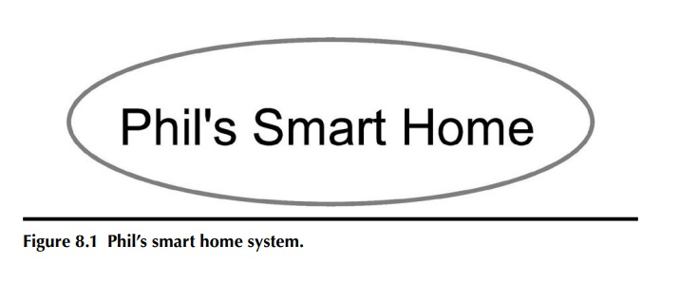
Gereksinim mühendisinin zihin haritalarının kullanımını göstermek için Phil'in akıllı ev kontrol sistemi kavramına bakalım.
Bir akıllı evin temel kavramından başlayarak Phil, Şekil 8.1'de gösterildiği gibi bir üst düğüm (bir balonla temsil edilir) oluşturur.
Ardından, Phil aracı sisteme (güvenlik) bir özellik eklemek ve bu özelliğe öncelik atamak için kullanır.
Yedi seviyeye kadar sıralama mevcut olsa da, Phil basit bir üç seviyeli sistem seçmiştir bunlar:
1-) Zorunlu
2-) İsteğe Bağlı
3-) Güzel Olması

Slide 58
Elde edilen sıralama özelliği ve güncellenmiş zihin haritası Şekil 8.2'de gösterilmiştir.Phil daha sonra bu özelliğe ayrıntılar ekler.
Örneğin, akıllı evin güvenlik sisteminin evdeki mevcut güvenlik sistemini kullanmasını ve onunla çalışmasını istiyor.
İstediği bir diğer özellik ise HVAC (ısıtma, havalandırma ve klima) sisteminin akıllı ev sistemi ile bütünleşmesidir. Ek olarak, Phil'in evde narin bitkileri, evcil hayvanları ve koleksiyonları olduğu için, sıcaklığın asla 100 ° F'yi aşmaması önemlidir, bu nedenle bu tehlike bir bomba simgesiyle işaretlenmiştir. Gözden geçirilmiş zihin haritası Şekil 8.3'te gösterilmiştir. Phil, özelliklerin beyin fırtınası, müzik yönetimi, çim bakımı ve telefon yanıtlama sistemi ekleyerek devam ediyor. Bazı özellikler uygun sembolle işaretlenmiş önemli detaylarını içerir (Şekil 8.4).

Slide 59
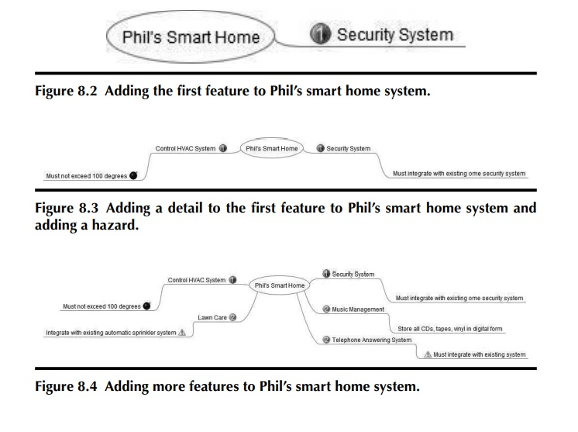
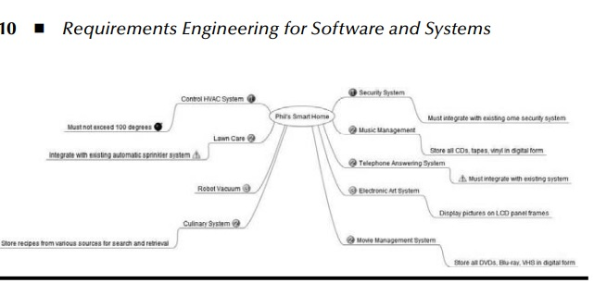
Sistemin görsel anlamda gerçekleştiğini gören Phil, daha fazla özellik düşünüyor ve uygun önceliklendirme kararlarını verebiliyor. Phil, Şekil 8.5'te görüldüğü gibi zihin haritasına buna göre ekler. Şekil 8.5'te gösterilen zihin haritası tamamlanmamıştır. Ancak bu zihin haritası, gereksinim mühendisleriyle elikitasyon tartışmaları sırasında kullanılabilir ve zaman içinde kolayca geliştirilebilir

Slide 60
TRELLO
Trello bir planlama ve iş düzenleme programıdır. Dijital ajanda görevi gören Trello üzerinden panolar, kartlar oluşturarak yapacağınız projeleri ve diğer sorumlulukları düzenleyebilir ve her daim kontrolün sizin elinizde olmasını sağlayabilirsiniz.
Trello sayesinde haftalık, aylık hatta yıllık planlarınızı düzenlemek mümkün. Ekip arkadaşlarınız ile tek tek görüşmek yerine ortak panolar açabilir ve işlerinizi hep birlikte yürütebilirsiniz. Bir nevi dijital ajanda görevi gören Trello, uzaktan çalışma şartlarını da oldukça kolaylaştırıyor.

Slide 61
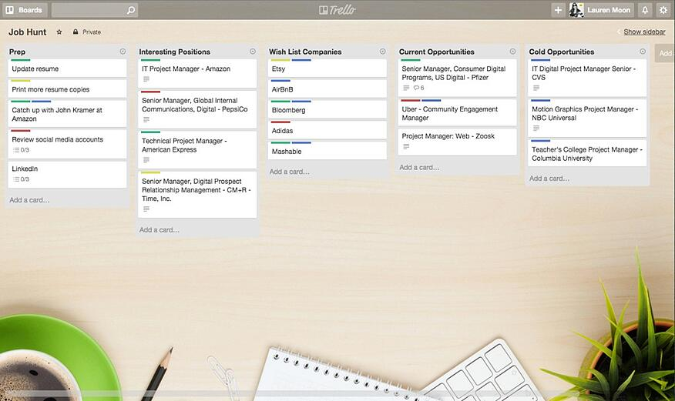
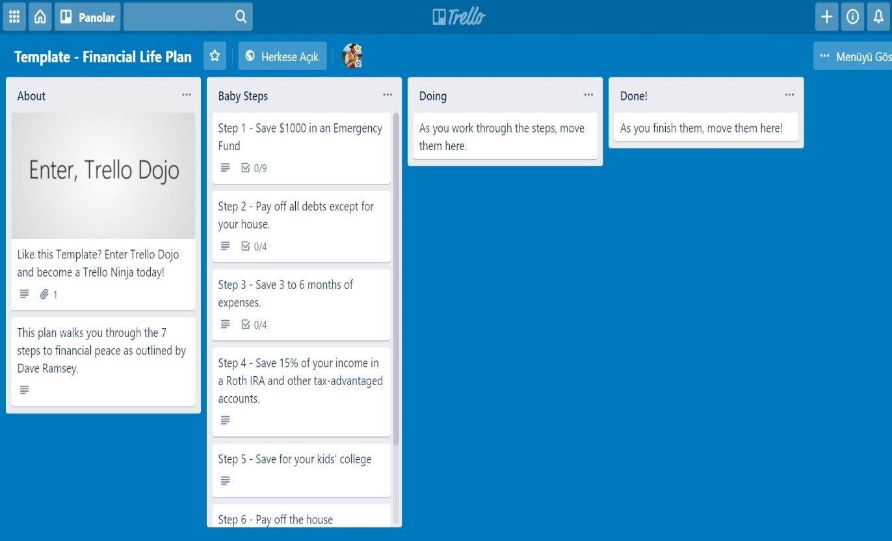
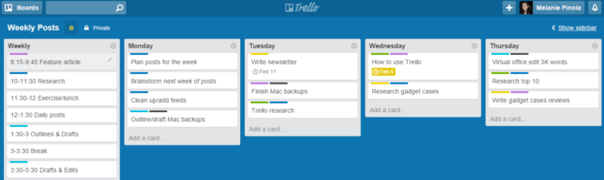

Slide 62
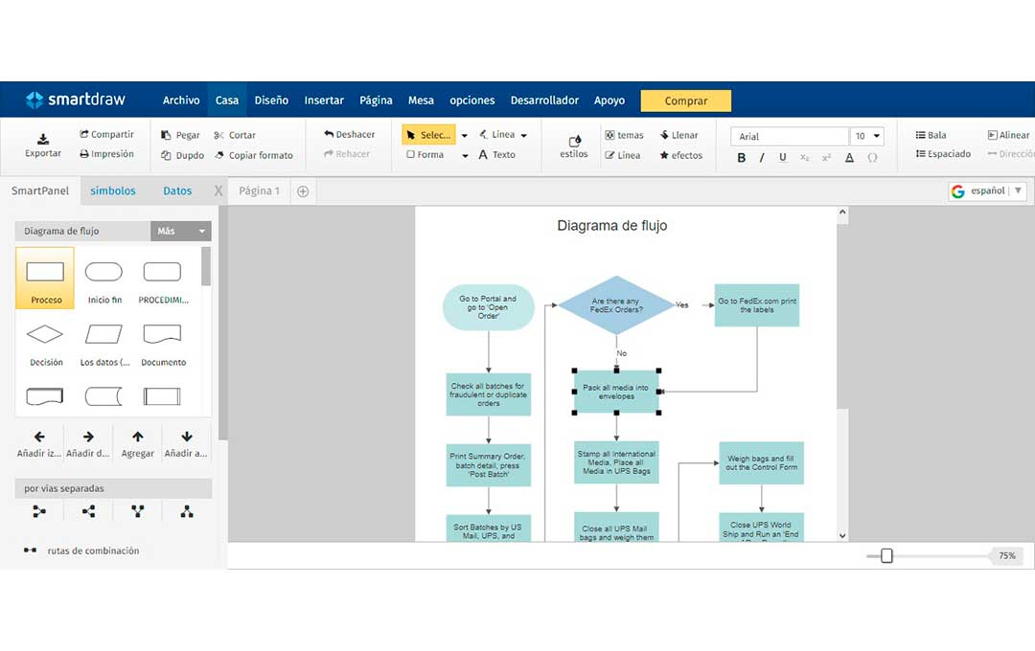
SmartDraw
SmartDraw , ekipler tarafından işbirliği yapmak ve akış şemaları , organizasyon şemaları , zihin haritaları ,proje çizelgeleri ve diğer iş görselleri oluşturmak için kullanılan web tabanlı bir diyagram oluşturma aracıdır .

Slide 64

FitNesse
Wiki tabanlı bir yazılım işbirliği aracıdır.
Etkileşimli test seneyoları oluşturmak için bir framework sağlar.
Bir test aracı olarak geliştirilmiş olsa da, bizim ilgi alanımız onu örneğin çevik bir ortamda entegre gereksinimler/test spesifikasyonları için kullanmaktır.

Slide 65
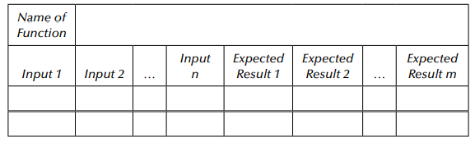
Fitnesse test senaryosu
Test durumu, test edilecek işlevin (veya yöntemin) adından, girdi parametreleri kümesinden ve karşılık gelen beklenen sonuç parametrelerinden oluşan bir tablodur
Test Senaryosu Formatı

Slide 66
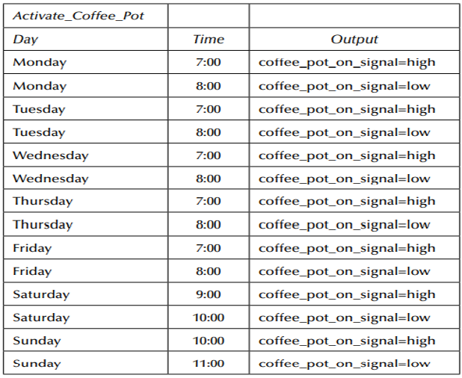
Akıllı Ev Sisteminde Kahve Makinasını Etkinleştirmek İçin Test Durumu Tablo’su
Ön koşulların karşılandığını varsayarsak (kahve çekirdekleri ve su mevcuttur), kahve yapmak için makul bir program tabloda verildiği gibi olabilir.
Buradaki tablo, uygulama planlamasının bir senaryosunu belirtmek için kullanılır. Aslında, FitNesse frameworkü aracılığıyla düzgün bir şekilde yapılandırılırsa, tablo bitmiş sistem için yürütülebilir bir test durumu oluşturur.

Slide 67

wrike
Wrike, işletmeler için çevrimiçi bir proje yönetim aracıdır. İşbirliği ve üretkenlik araçlarına sahiptir.
Görevler oluşturmak ve atamak, tamamlanma durumunu ayarlamak, takvimler oluşturmak ve ekip üyelerinizle iletişim kurmak için Wrike'ı kullanabilirsiniz.
Bulut tabanlı olduğu için desteklenen bir cihaz ve internet bağlantısı olduğu sürece hizmetlere ve çalışma alanlarına neredeyse her yerden erişilebilir.

Slide 68

Versionone
VersionOne bir çevik yönetim aracıdır.
VersionOne tüm tarayıcıları destekleyen web tabanlı bir araçtır.
Projeler, sürümler, yinelemeler, destanlar, hikayeler, kusurlar, görevler, testler, ekipler ve ekip üyeleri için planlama, zamanlama, işbirliği, izleme ve raporlamanın tüm aşamalarını destekler.
VersionOne, Agile'da yazılım testi yaşam döngüsünün 1. aşamasından itibaren tüm QA etkinliklerini izlemek için kullanılır.

Slide 69
Gereksinim mühendisliği aracının doğru kullanımı
Kullandığınız gereksinim mühendisliği araçları ne olursa olsun, aracı akıllıca kullanmak ve belirli en iyi uygulamaları takip etmek gerekir.
Hangi bağlantıların gerçekten önemli olduğunu belirleyin; aksi takdirde, çok sayıda yabancı bağlantı oluşturulacaktır.
Uygun bir iz ayrıntı düzeyi tanımlayın. Örneğin, bağlantılar uygun paket, sınıf veya yöntem düzeyine yerleştirilmelidir.
Yerinde izlenebilirliği destekleyin. Öğeler kendi yerel ortamlarında bulundukları için bunlar arasında izlenebilirlik sağlayın.
İyi tanımlanmış bir proje sözlüğü kullanın. İlk keşif sırasında sözlüğü oluşturun paydaşlarla toplantılar ve mühendislik süreci boyunca tutarlı bir şekilde kullanın

Slide 70
Kalite gereksinimlerini yazın. İzlenebilirlik için özellikle önemli olan IEEE 29148 gibi genel kabul görmüş en iyi uygulamaları uyguladığınızdan emin olun.
Anlamlı bir hiyerarşi oluşturun. Deneysel sonuçlar, hiyerarşik olarak düzenlenmiş gereksinimlerin akıllı bağlantı yazılımına daha duyarlı olduğunu gösteriyor.
Etki alanı içi anlamsal boşluğu kapatın. Örneğin, aşırı yüklenmiş terminolojiden, yani iki farklı bağlamda tamamen farklı anlama gelen sözcüklerden kaçının.
Zengin içerik oluşturun. Gereksinimleri ve alan bilgisini her gereksinim ile birleştiri
Son olarak, Gereksinim mühendisliği sürecini iyileştirmek için bir süreç iyileştirme planı kullandığınızdan emin olun.

Slide 71
Ortaya çıkarmada destek teknolojiler
Bu bölümü, daha önce tartışılan çeşitli gereksinimleri ortaya çıkarma süreçleri ve tekniklerini desteklemek için kullanılabilecek bazı teknolojilere değinerek kapatıyoruz.
Bu teknolojiler şunları içerir:
◾ Wikiler
◾ Mobil teknolojiler
◾ Sanal ortamlar
◾ İçerik analizi

Slide 72
Gereksinim Ortaya Çıkarma için Wiki'leri Kullanma
Wiki'ler, kullanıcıların bir web sitesine metin ve görüntüleri biçimlendirip gönderebildiği ortak bir teknolojidir.
Kullanım alanlarına örnek olarak anketler ve gereksinim belgesini düzenleme , şablon tanımlama, grup çalışmasını olanak tanıma verilebilir.
Örneğin, FitNesse, bir Fit framworkü üzerine inşa edilmiş ücretsiz, wiki tabanlı bir yazılım işbirliği aracıdır.
Gereksinim bilgilerini yerinde yakalamak için cep telefonları ve kişisel dijital asistanlar gibi çeşitli mobil teknolojiler kullanılabilir.
Mobil cihazları kullanmak, fikirlerin ve keşiflerin anında kaydedilmesine olanak sağladıklarından özellikle yararlıdır.
Örneğin, Lutz ve arkadaşları (2012), kullanıcıların akıllı telefonlar ve tabletler gibi Android özellikli cihazlar aracılığıyla rol oynamasına ve bunu yaparken, paylaşılan bir üzerinde görüntülenen bir temsil modeliyle etkileşime girmesine izin veren CREWSpace adlı bir uygulama geliştirdi.
Mobil Teknolojiler

Slide 74
Sanal Ortamlar…

Slide 75
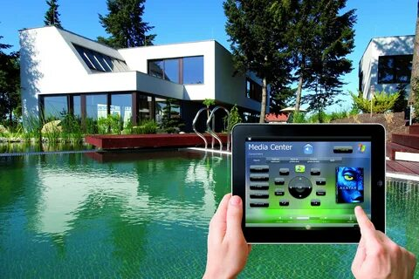
Sanal Ortamlar
Mimari tasarımcılar, yıllardır ticari bina ve ev inşaatı için gereksinimleri ortaya çıkarmak için sanal izlenecek yollardan yararlandı.

Slide 76
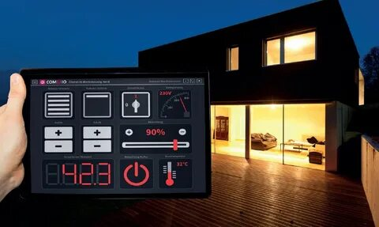
Sanal dünya ortamları, gelişmiş grafikler ve dokunsal basınç sensörleri, kuvvet geri besleme çevre birimleri ve üç boyutlu görüntüleme cihazları gibi çeşitli özel cihazlar kullanan daha karmaşık simülasyonlardır.

Slide 77
Russell ve Creighton (2011), sanal ortamları kullanmanın şunları yapabileceğini öne sürüyor:
◾ Mevcut eksiklikleri netleştirmek
◾ Potansiyel faydalara dikkat çekmek
◾ Öncesi ve sonrası koşullarını göstermek
◾ Çeşitli aktörlerin ve rollerin izlenimlerini kişiselleştirmek
◾ Değerlemenin etkili bileşenlerinin daha paylaşılan bir takdirini ve alternatif zaman çizelgelerinin hazır keşfini yaratmak.

Slide 78
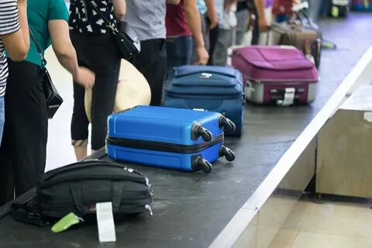
Örneğin, havayolu bagaj taşıma sisteminde, Havalimanının ilgili bölümlerinin üç boyutlu bir yerleşim planı oluşturulabilir ve paydaşlar dijital sahneyi geçmek ve daha önce iletilen gereksinimleri doğrulamak için karakterleri kullanabilir.

Slide 79
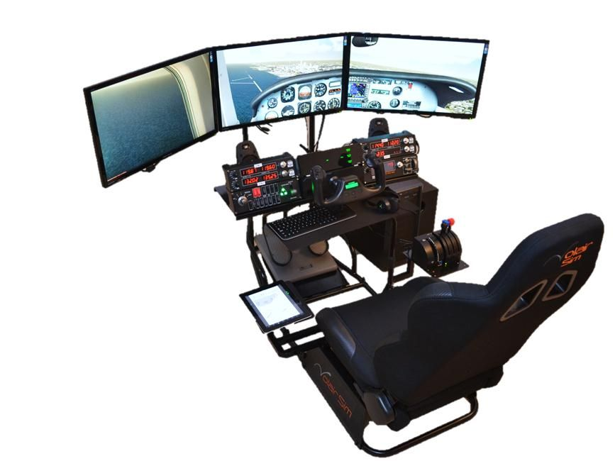
Sanal karmaşık sistemler için ortamlar oluşturmak pahalı olabilir. Ancak yeni ve görev açısından kritik sistemlerde, sanal simülasyonu kullanmanın ince gereksinimleri keşfetmenin faydaları maliyete değebilir.

Slide 80
Gereksinim Metrikleri
Metrikler, gereksinim mühendisliği süreçlerini ve uygulamalarını izlemek ve iyileştirmek için gereksinim mühendisliği yaşam döngüsünün çeşitli aşamalarında hesaplanabilir veya toplanabilir. En kullanışlı gereksinim yönetimi araçları, metriklerin toplanmasını tamamen otomatik hale getirir veya kısmen yardımcı olur.

Slide 81
Costello ve Liu (1995), araçlar tarafından izlenecek aşağıdaki gereksinim metrikleri türlerini açıklar:
◾ Uçuculuk
◾ İzlenebilirlik
◾ Tamlık
◾ Kusur yoğunluğu
◾ Hata yoğunluğu
◾ Arayüz tutarlılığı
◾ Sorun raporu ve eylem öğesi sorunlar

Slide 82
Gereksinim değişkenliği metriği, zaman içinde gereksinimlerde yapılan silme, ekleme, değişikliklerin sayısını izler. Açıkçası, bu sayılar araçlar tarafından izlenir. Genellikle proje ömrü döngüsünde daha sonra ortaya çıkan sorunların, nispeten yüksek oynaklığa sahip gereksinimlere göre izlenebilir olması söz konusudur.

Slide 83
Hata yoğunluğu metrikleri, bir gereksinim denetimi sırasında ortaya çıkarılan gereksinim hatalarının sayısını gösterir. Bu metrikler, ürün ve süreç oynaklığını tahmin etmede ve diğer metrikleri yorumlamada faydalıdır. Gereksinim hata yoğunluğu, başlangıçta test yürütme veya son test analizi sırasında algılanan gereksinim hatalarının sayısını gösterir. Gereksinim hataları, bir dizi farklı metrik elde etmek için kritikliğe göre sınıflandırılabilir

Slide 84
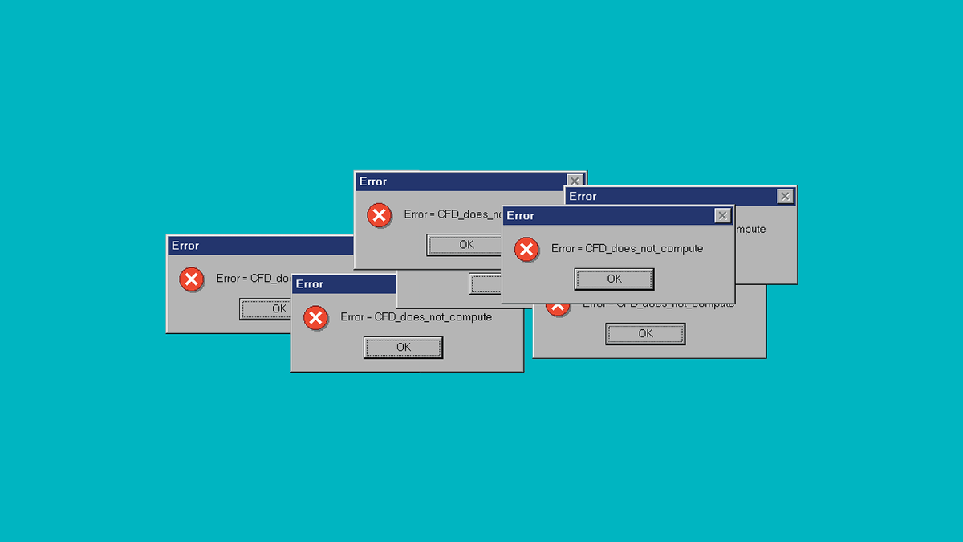
Bu metrikler testin etkililiğinin belirlenmesinde kullanılır. Hata yoğunluğu metrikleri, ürün/süreç değişkenliğini ve kalitesini tahmin etmede kullanılır ve yorumlamada önemlidir.

Slide 85
Son olarak, problem raporu ve eylem öğeleri metrikleri, projeyi izlemek ve kontrol etmek için kullanılabilen türetilmiş metriklerdir. Örneğin, gereksinim başına kusurlar, gereksinimler dalgalanması (gereksinimlerdeki değişiklikler) ve gereksinim kusuru biriktirme listesi. Gereksinim yönetimi araçları bu metriklerin çoğunu oluşturabilir

Slide 86


SLACK NEDİR?

Slide 87
* Slack , Şirket içi ekiplerin oluşturulduğu gruplarda sektöre göre yapılan bilgi paylaşımları, duyurular, dosyalar vs. gibi tüm belgeleri kanala eklenerek herkes tarafından görülebilmesidir.
* Kısacası projelerdeki ekip içi iletişimi kolaylaştıran bir uygulamadır.

Slide 88
* Slack uygulamasının Türkçe'si ise 'Tüm Konuşmaların ve Bilgilerin Aranabilir Günlüğü' anlamına gelmektedir.
* Bulut tabanlı bir ekip iş birliği uygulaması olan Slack Kanadalı bir geliştirici tarafından kurulmuştur.
* Diğer mesajlaşma uygulamalarından farklı olan Slack daha çok iş dünyasının çalışma şekline ve daha kolay ekip içi iletişimine yarayan bir uygulama olarak karşımıza çıkıyor.

Slide 89
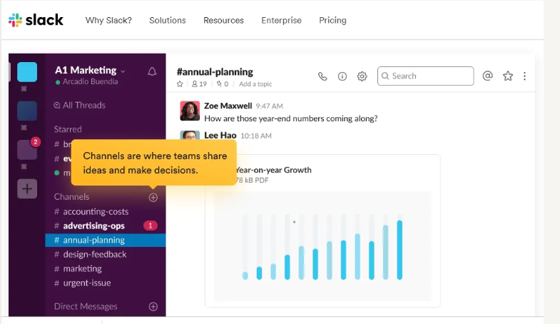
* Slack projesinin sloganı “be less busy” yani “daha az meşgul ol”. olarak seçilmiştir.

Slide 90
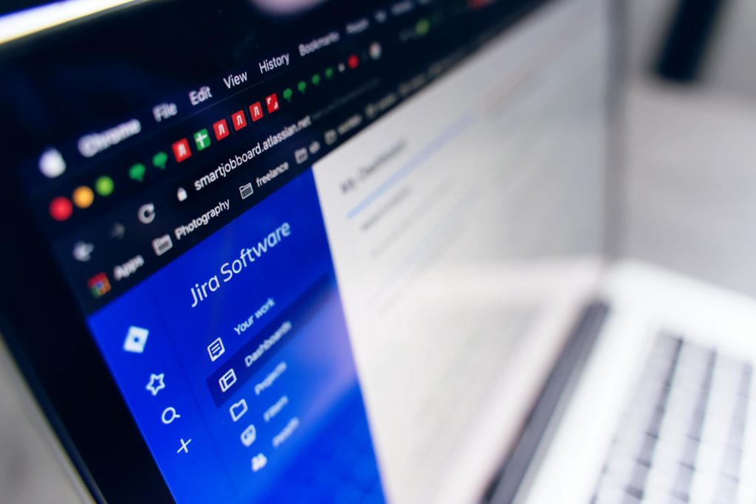
Jıra nedir?

Slide 91
* Jıra, Avustralya Şirketi Atlassian tarafından geliştirilen bir araçtır.
* Hata izleme, sorun izleme, süreç ve proje yönetimi için kullanılır.
* JIRA panosu, sorunların ele alınmasını kolaylaştıran birçok kullanışlı işlev ve özellikten oluşur.

Slide 92
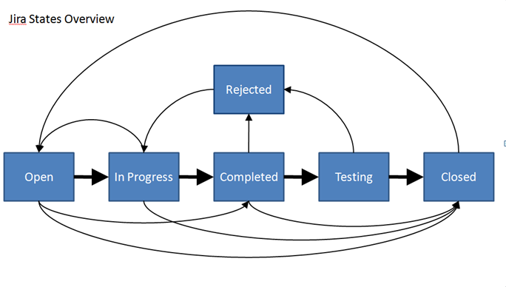
* jıra ayrıca, yazılım ve Mobil uygulamalarla ilgili sorunları ve hataları takip etmektir.
* Kullanım kolaylığı, stabilliği ve Agile yöntemlerini desteklediği için yazılım sektörünün iş takibi araçları arasında üst sıralarda kullanılır.

Slide 93
Jıra ne işe yarar?
*Planlama, sürüm yönetimi, gelişmiş raporlama gibi işlemleri çok rahat gerçekleştirir.
*Scrum ya da Kanban metodolojilerini uygulayabilir.
* Kendi iş akışımızı(workflow) oluşturabiliriz.

